Slide 1
Окружающий Мир школа 2100,4 класс
Тема : « Крокодилы»
учитель:О.В.Михеева

Slide 2
Крокодилы

Slide 3
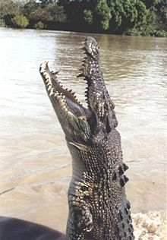
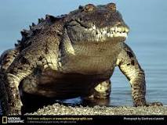
Научная классификация
Царство: Животные
Класс: Пресмыкающиеся
Отряд: Крокодилы

Slide 4
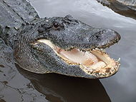
Особенности:
Крокодилы— отряд водных позвоночных, которых относят к группе «пресмыкающихся». Слово «крокодил» происходит от греческого слова, которое означает «галечный червь», данного из-за бугристой кожи этих животных. Считается, что крокодилы появились около 250 млн. лет назад.
Длина большинства крокодилов 2—5,5 м. На передних конечностях — 5 пальцев, на задних — 4 (нет мизинца), соединённых перепонкой. Глаза расположены на верхней части головы, так что животное может выглядывать из воды, выставляя наружу только ноздри и глаза. Зубы у крокодила полые внутри и каждый зуб сменяется примерно раз в 2 года. Из органов чувств у крокодилов наиболее развиты зрение и слух.

Slide 5
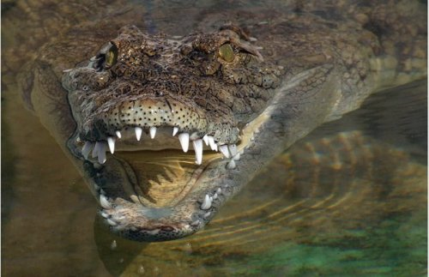
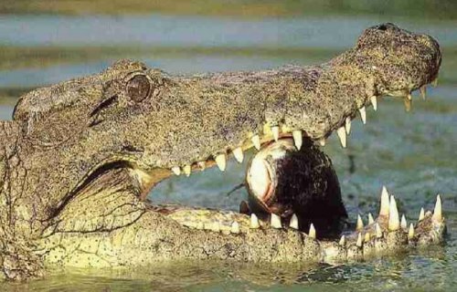
Образ жизни
Крокодилы распространены во всех тропических странах, обитая в разнообразных пресных водоёмах; некоторые виды встречаются в прибрежной части морей. Большую часть суток крокодилы проводят в воде. На берег они выходят утром и ближе к вечеру, чтобы принять «солнечные ванны». Это холоднокровные животные, чья температура тела зависит от температуры внешней среды. Для охлаждения крокодил открывает рот, и вода испаряется изо рта; одновременно мелкие птицы склёвывают у него из пасти застрявшие кусочки мяса и пиявок. В воде крокодилы движутся с помощью хвоста. На суше они довольно медлительны и неуклюжи, но некоторые виды способны развивать скорость до 17 км/ч. Голос крокодила — нечто среднее между лаем и рёвом.

Slide 6
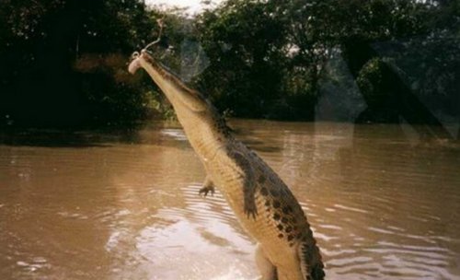
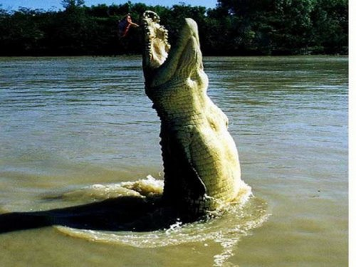
Питание
Охотятся крокодилы ночью. Основным компонентом в их диете является рыба, но они также нападают на земноводных, пресмыкающихся и водных птиц; самые крупные особи способны справиться с крупными млекопитающими.

Slide 7
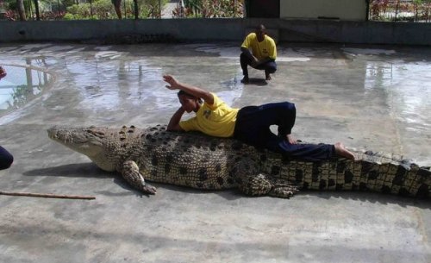
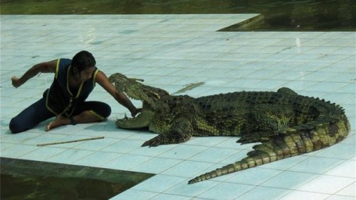
ЗНАЧЕНИЕ ДЛЯ ЧЕЛОВЕКА
Крокодилы в разной степени опасны для человека. Мясо крокодилов съедобно и употребляется в пищу населением многих тропических стран. Кожа крокодилов, особенно аллигаторов, используется для изготовления различных изделий (портфелей, чемоданов и т. п.).

Slide 8
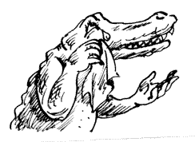
Крокодиловы слёзы
Существует древняя легенда о том, что крокодил, поедая добычу, плачет «крокодиловыми слезами».
На самом деле крокодилы «плачут» вовсе не от жалости. Всё дело в переизбытке солей в организме, для удаления которых у крокодила есть специальные железы у самых глаз. Таким образом «крокодиловы слёзы» — защитная реакция организма, направленная на выведение избытка солей.
Говорят, человек льет крокодиловы слезы тогда, когда фальшиво сопереживает нам, в душе ухмыляясь и радуясь неудачам, выпавшим на нашу долю.

